Slide 1
计算机专业课程
计算机网络
河海大学计算机与信息学院

Slide 2
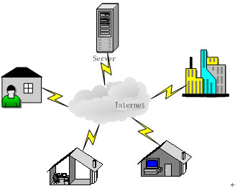
计算机专业课程
第1章 网络概述
第2章 网络体系结构
第3章 物理层
第4章 数据链路层
第5章 局域网
第6章 网络层
第7章 传输层
第8章 应用层
第9章 网络管理和安全

Slide 3
第四节 交换式以太网的工作原理

Slide 4
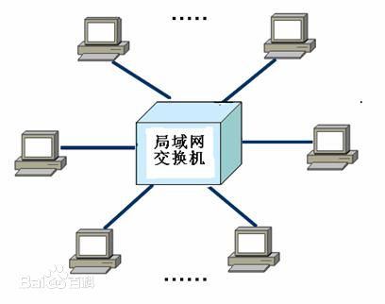
交换式以太网的基本结构

Slide 5
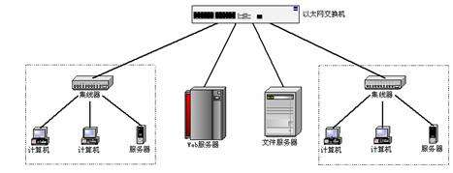
交换式以太网的基本结构
交换是按照通信两端传输信息的需要，用人工或设备自动完成的方法把要传输的信息送到符合要求的相应链路或路由上的技术统称。

Slide 6
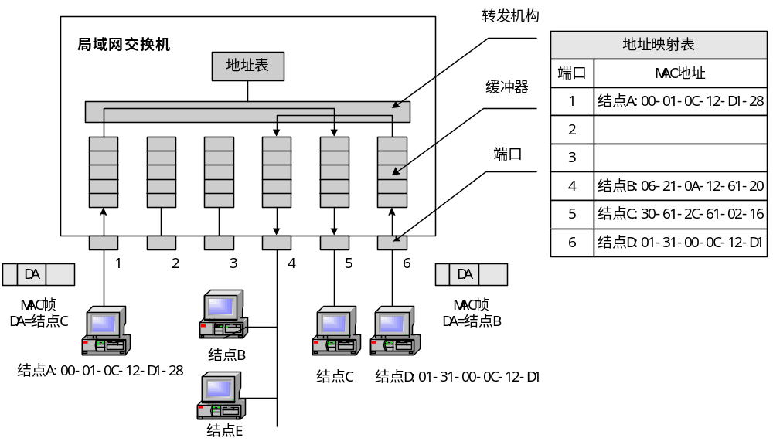
交换式以太网的基本结构

Slide 7
交换机的任务
1、地址表学习 ：建立交换表。交换机的端口都具有编号，假设从某个端口P来的数据帧，则该数据帧中的源地址就和P关联。
2、帧的转发和过滤：进行数据交换。

Slide 8
交换机的任务-地址学习
（1）初始地址表为空；
（2）节点A向节点D发送数据帧，到达交换机；
（3）交换机查询地址映射表，搜索MACd对应的端口；如果查询到，则向对应的端口转发，如果没有查询到，则向所有端口转发；
（4）交换机记录下MACa对应的端口。

Slide 9
交换机的任务-地址学习
节点B,E可以视为是一个共享式以太网，然后该共享式以太网作为交换式以太网的一个节点。
地址映射表中MACb,MACe都对应端口4.
每个端口既可以连接一个共享式以太网，也可以连接另一个交换式以太网。

Slide 10
交换机的任务-帧的转发和过滤
交换机的交换方式有以下两种：
1、存储转发交换 ：采用这种方式时，交换机就像一个分组结点交换机。它从一个输入端口收下一个帧，暂存后即根据其目的地址转发到适当的输出端口。
2、直通交换：这种方式利用了目的地址处于MAC帧的最前面这一特点，直通交换不必将整个数据帧先缓存后再进行处理，而是在接收数据帧的同时就立即按数据帧的目的地址决定该帧的转发端口，这就使得转发速度大大提高。由于在这种交换机的内部采用了基于硬件的交叉矩阵，其交换时延仅为30us左右。对于多媒体应用，直通式交换是一种很好的方法。直通交换的一个缺点是它不检查CRC就直接将帧转发出去，因此有可能也将一些无效帧转发给其他的站

Slide 11
100BASE-T 以太网
高速以太网
速率达到或超过 100 Mb/s 的以太网称为高速以太网。
在双绞线上传送 100 Mb/s 基带信号的星型拓扑以太网，仍使用 IEEE 802.3 的CSMA/CD 协议。100BASE-T 以太网又称为快速以太网(Fast Ethernet)。

Slide 12
100BASE-T 以太网的特点
可在全双工方式下工作而无冲突发生。
MAC 帧格式仍然是 802.3 标准规定的。
保持最短帧长不变，争用期为5.12us,但将一个网段的最大电缆长度减小到 100 m。

Slide 13
三种不同的物理层标准
100BASE-TX
  使用 2 对 UTP 5 类线或屏蔽双绞线 STP。
100BASE-FX
  使用 2 对光纤。
100BASE-T4
  使用 4 对 UTP 3 类线或 5 类线。

Slide 14
吉比特以太网
允许在 1 Gb/s 下全双工和半双工两种方式工作。
使用 802.3 协议规定的帧格式。
在半双工方式下使用 CSMA/CD 协议（全双工方式不需要使用 CSMA/CD 协议）。
与 10BASE-T 和 100BASE-T 技术向后兼容。

Slide 15
吉比特以太网的物理层
1000BASE-X 基于光纤通道的物理层：
  1000BASE-SX SX表示短波长
  1000BASE-LX LX表示长波长
  1000BASE-CX CX表示铜线
1000BASE-T
  使用 4对 5 类线 UTP

Slide 16


吉比特以太网的配置举例
中央服务器
100 Mb/s 链路
吉比特
交换
集线器
1 Gb/s 链路
百兆比特或吉比特集线器

Slide 17
10 吉比特以太网
10 吉比特以太网与 10 Mb/s，100 Mb/s 和 1 Gb/s 以太网的帧格式完全相同。
10 吉比特以太网还保留了 802.3 标准规定的以太网最小和最大帧长，便于升级。
10 吉比特以太网不再使用铜线而只使用光纤作为传输媒体。
10 吉比特以太网只工作在全双工方式，因此没有争用问题，也不使用 CSMA/CD 协议。

Slide 18
使用高速以太网进行宽带接入
以太网已成功地把速率提高到 1 ~ 10 Gb/s ，所覆盖的地理范围也扩展到了城域网和广域网，因此现在人们正在尝试使用以太网进行宽带接入。
以太网接入的重要特点是它可提供双向的宽带通信，并且可根据用户对带宽的需求灵活地进行带宽升级。
采用以太网接入可实现端到端的以太网传输，中间不需要再进行帧格式的转换。这就提高了数据的传输效率和降低了传输的成本。

Slide 19

以太网接入举例：光纤到大楼 FTTB
高速汇接点 GigaPoP
1 Gb/s
10 M
吉比特以太网
10 M
光结点汇接点
100 M
1 Gb/s
100 M

Slide 20
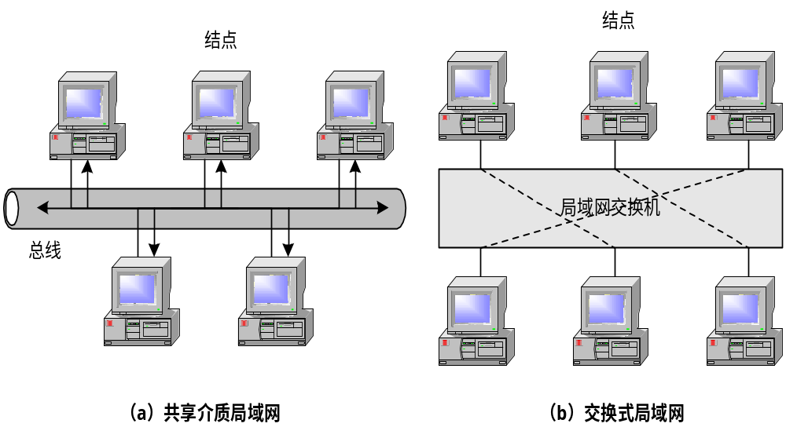
共享式以太网与交换式以太网的比较

Slide 21
交换机与集线器的区别
1、从OSI体系结构来看，集线器属于OSI的物理层设备，而交换机属于OSI的数据链路层设备。
2、集线器是一种广播模式，集线器的某个端口工作时，其他所有端口都能够收听到信息，容易产生广播风暴。
当交换机工作的时候，只有发出请求的端口和目的端口之间相互响应而不影响其他端口，因此交换机就能够隔离冲突域和有效的抑制广播风暴的产生。
3、从带宽来看，集线器不管有多少个端口，所有端口都是共享一条带宽，在同一时刻只能有一个端口传送数据，其他端口只能等待，同时集线器只能工作在半双工模式下；
而交换机每个端口都有一条独占的带宽，当二个端口工作时并不影响其他端口的工作，同时交换机不但可以工作在半双工模式下而且可以工作在全双工模式下。

Slide 22
谢 谢 ！

